Slide 1
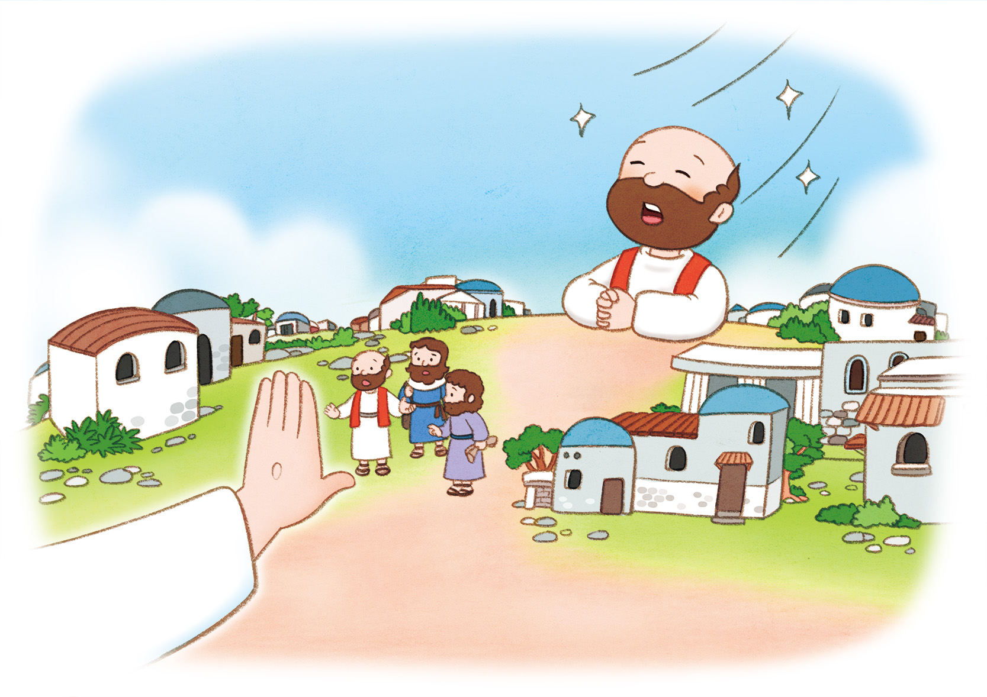
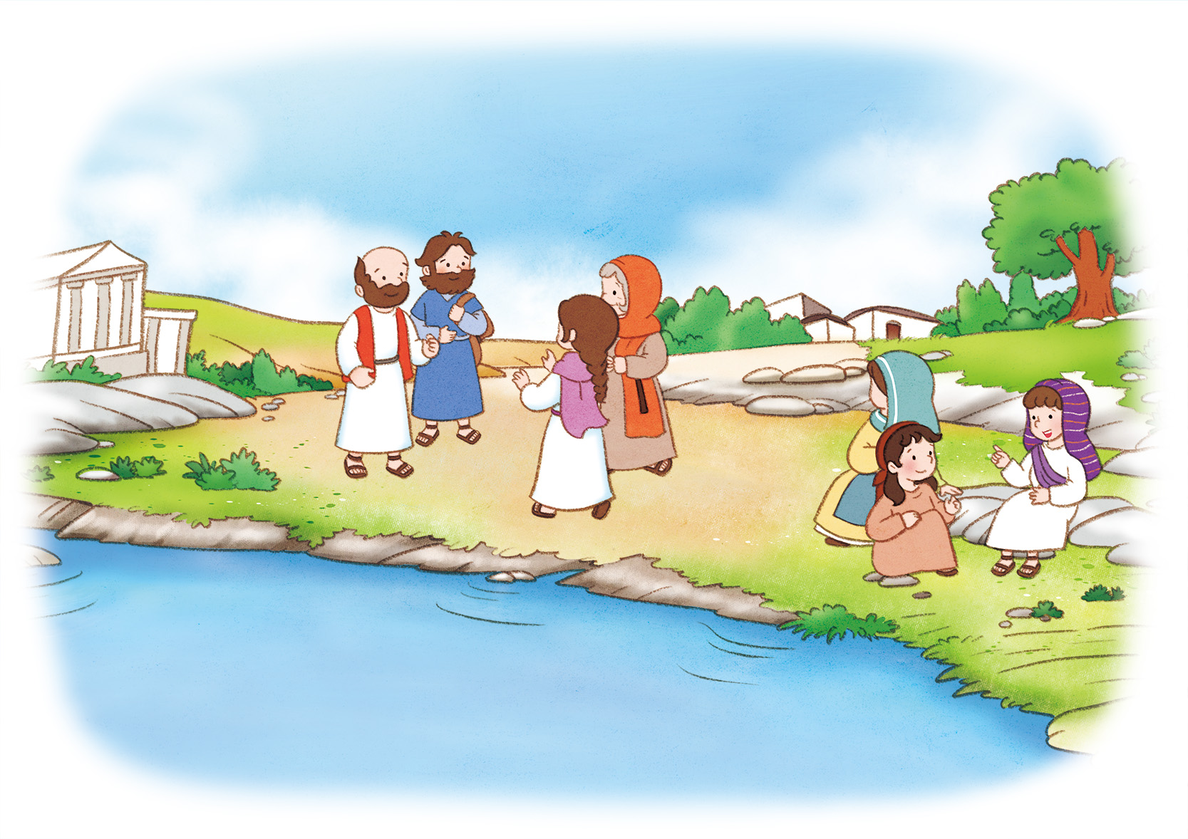
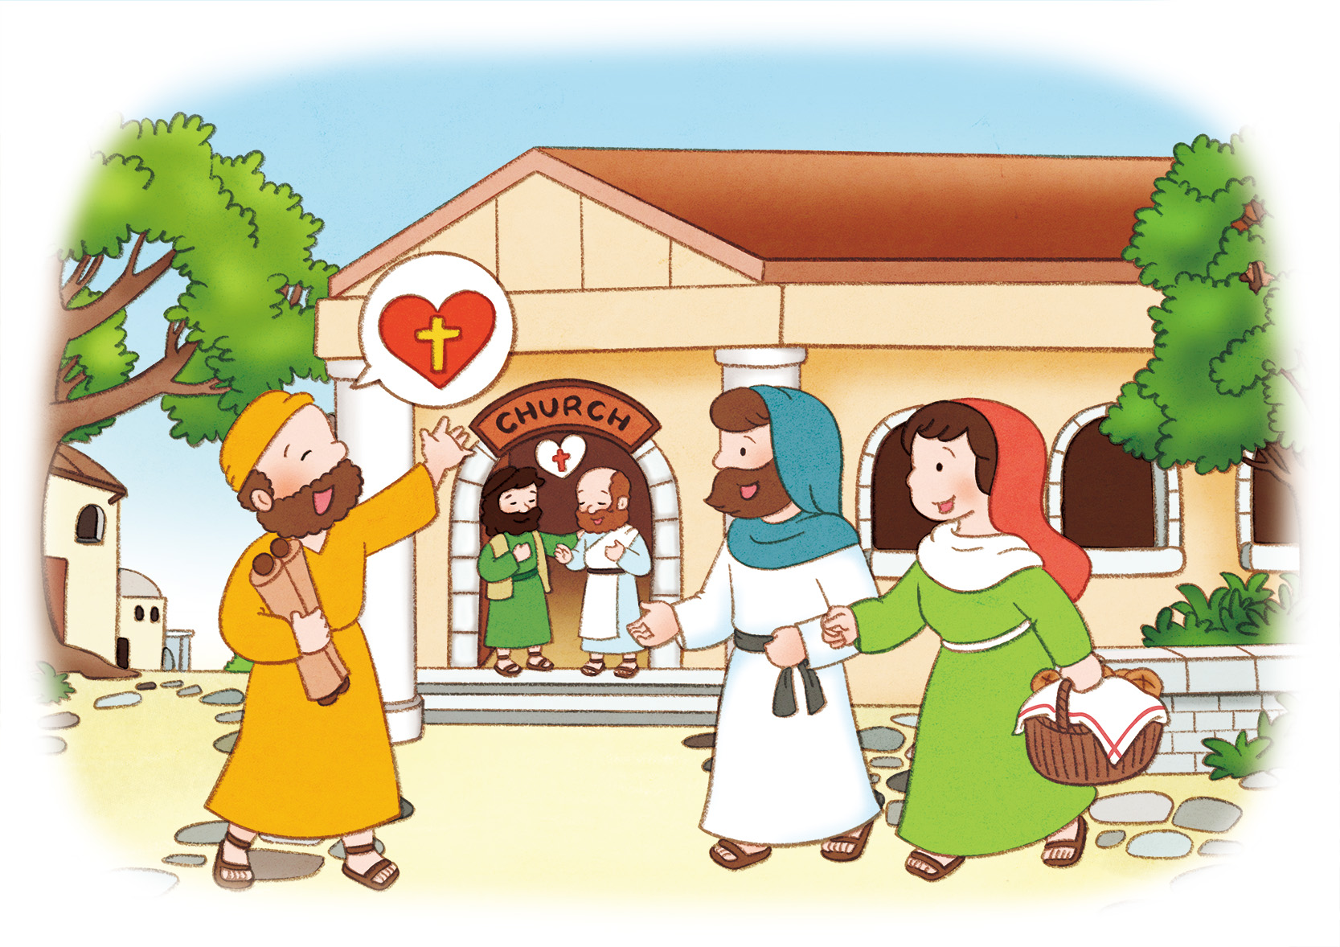
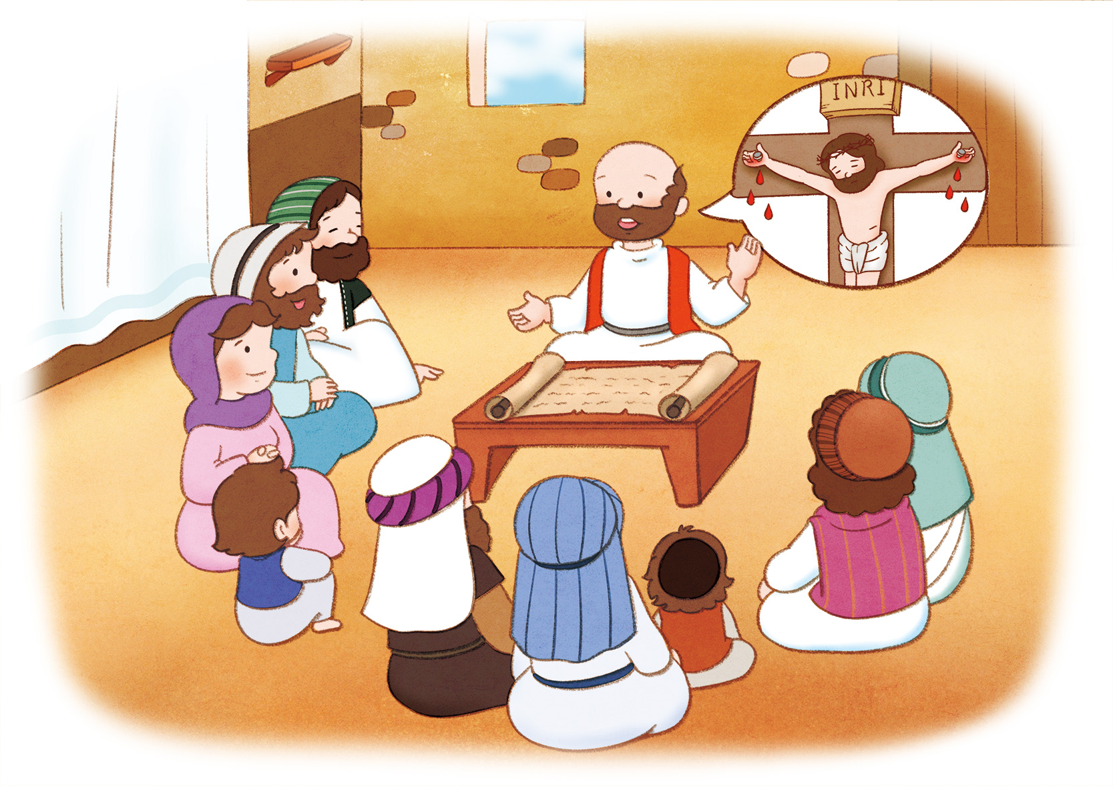
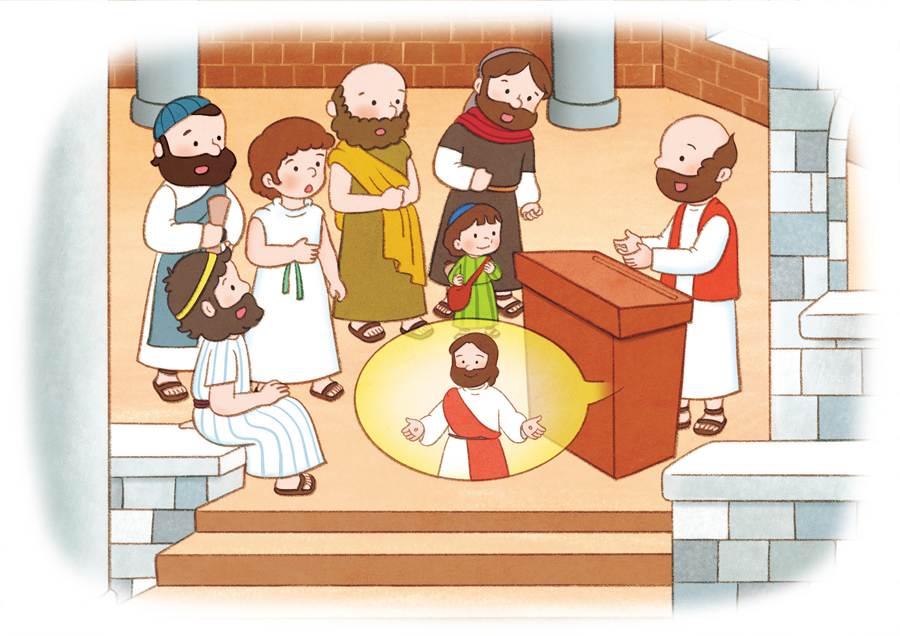
2022ねん
5がつ
がくいんふくいんか
(사) 세계복음화 전도협회
어린이선교국
1か
あらかじめ
せいふくした
アジヤ
(しと 13:1-4)

Slide 2
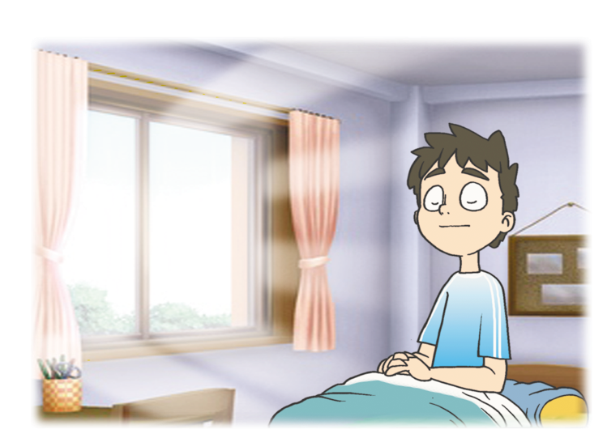
あらかじめ せいふくする
レムナントの しあわせな しゅうかん
じょろん
まいにち 393 みざの しゅくふく
こくいん

Slide 3
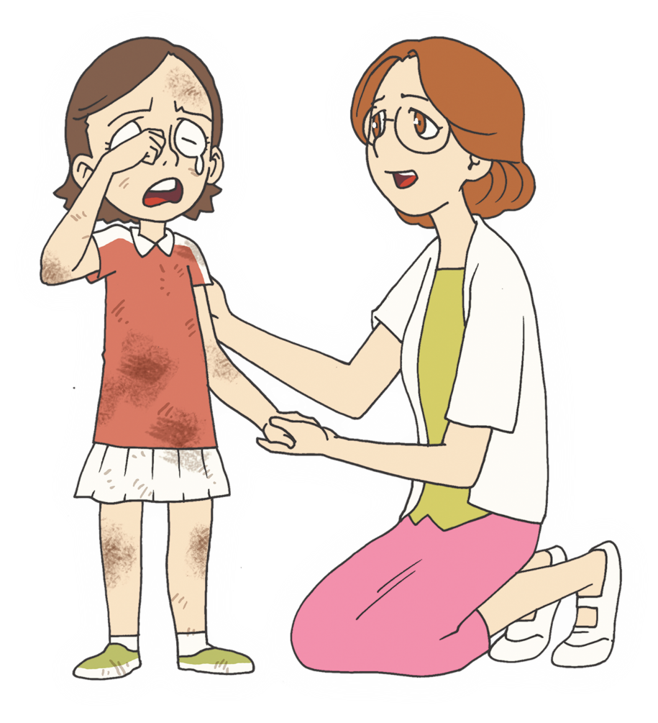
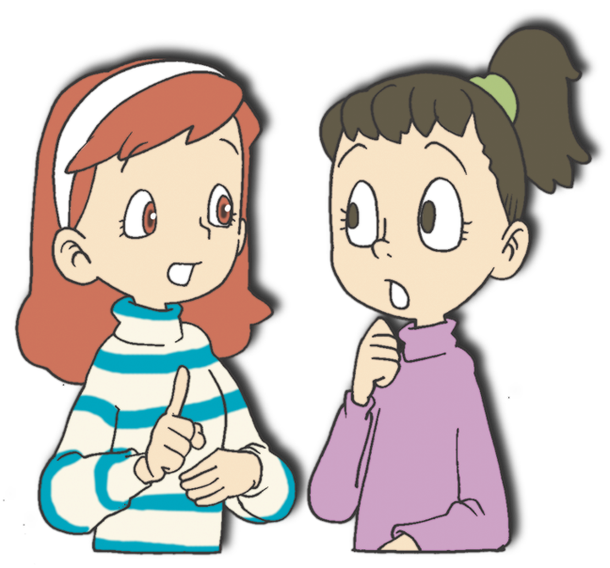
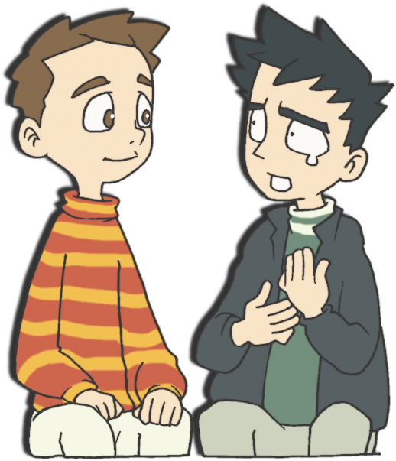
あらかじめ せいふくする
レムナントの しあわせな しゅうかん
じょろん
まいにち いちにち いっかい
たすける こと(しどうしゃ)

Slide 4

あらかじめ せいふくする
レムナントの しあわせな しゅうかん
じょろん
まいにち
いじんでん
まいにち
よしゅう、
ふくしゅう
まいにち
こうだん
みことば
まいにち
スケジュール

Slide 5

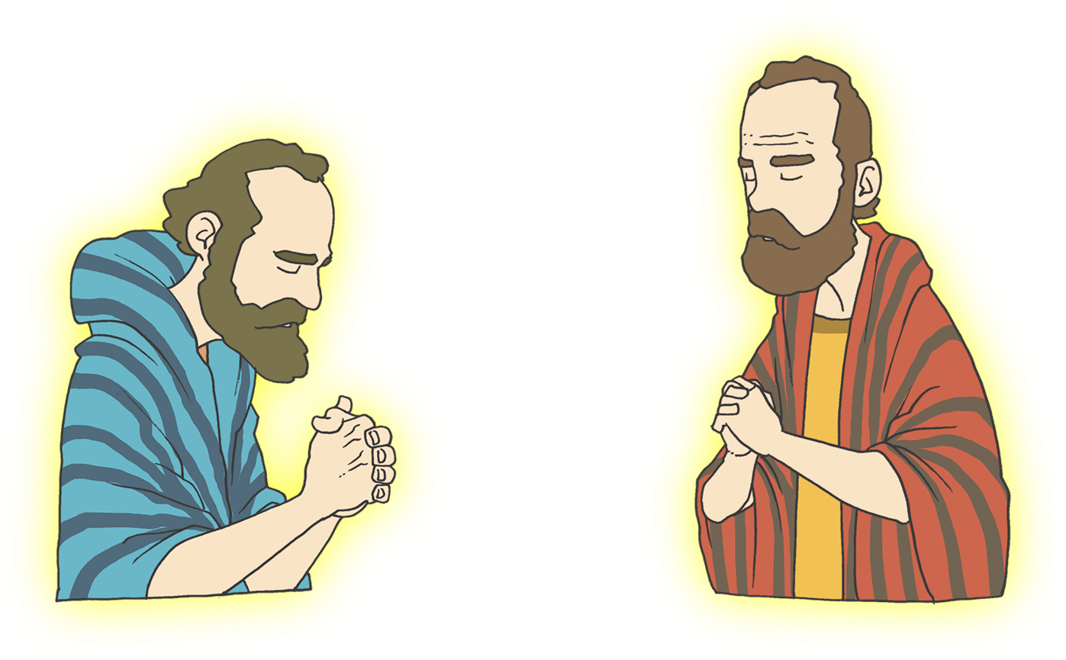

ほんろん
さきに せいふくの こたえを
うけました
1) せいれいの みちびきを うけるために いのりました

Slide 6

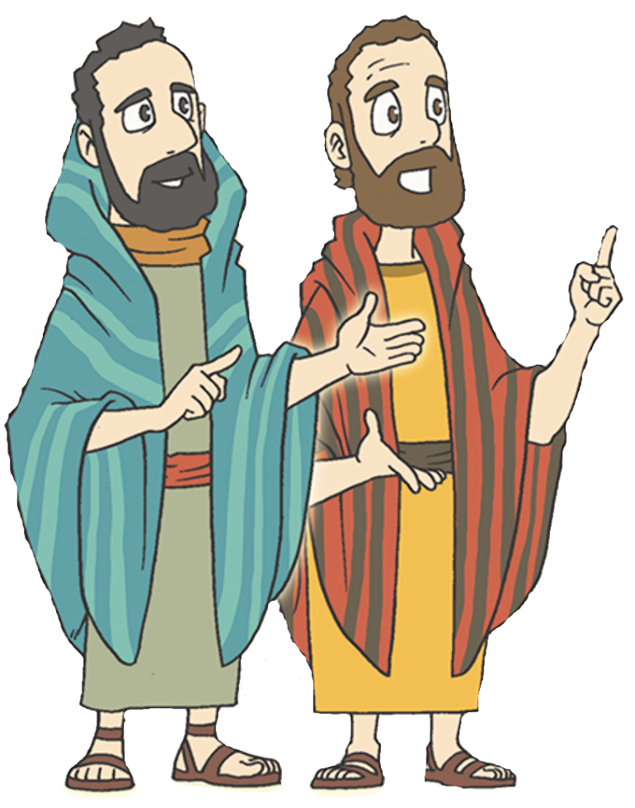
ほんろん
1.さきに せいふくの こたえを
うけました
アンテオケ
セルキヤ
サラミス
キプロスとう
パポス
2) いくべき ばしょに みちびかれました

Slide 7
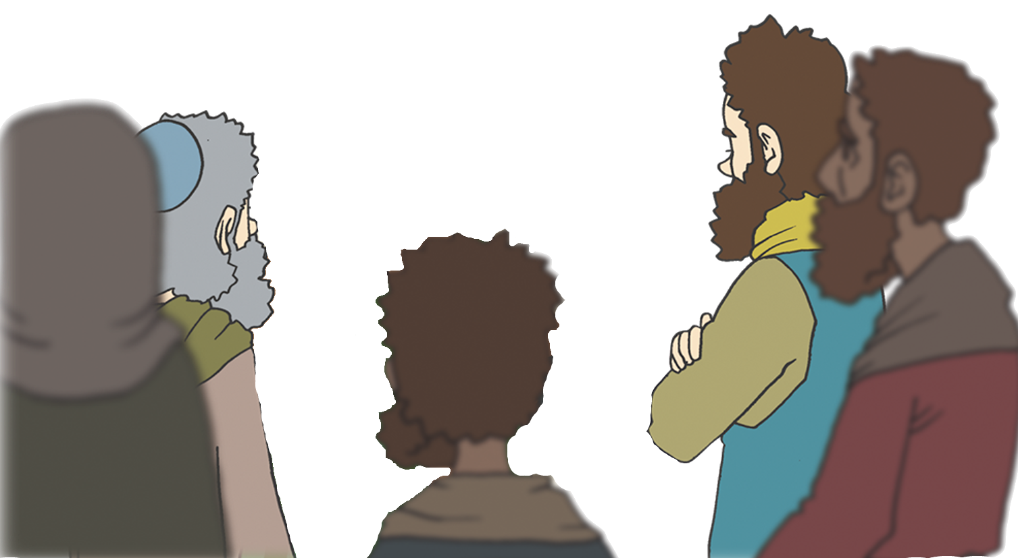
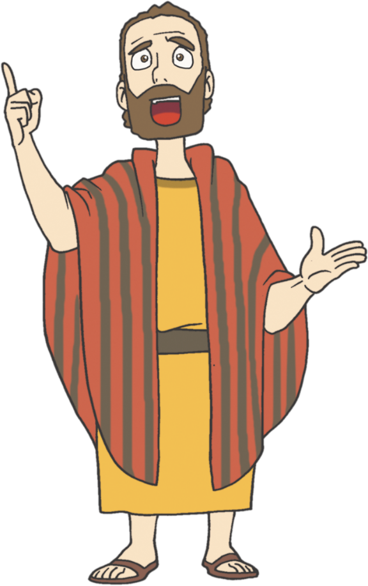
ほんろん
さきに せいふくの こたえを
うけました
イエスさまは
キリストです。
そのかたを
しんじるものは
すくわれます
3) やるべき はたらきに みちびかれました

Slide 8
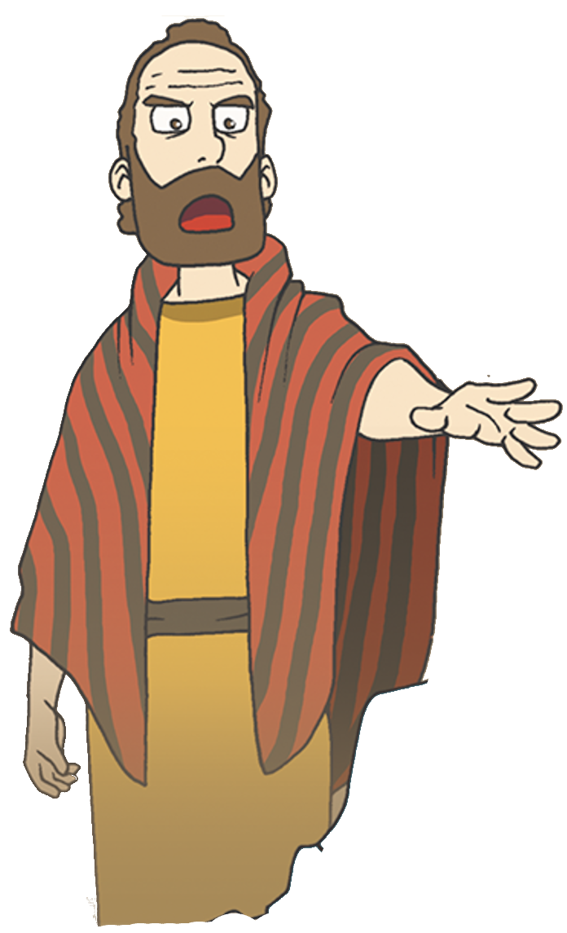

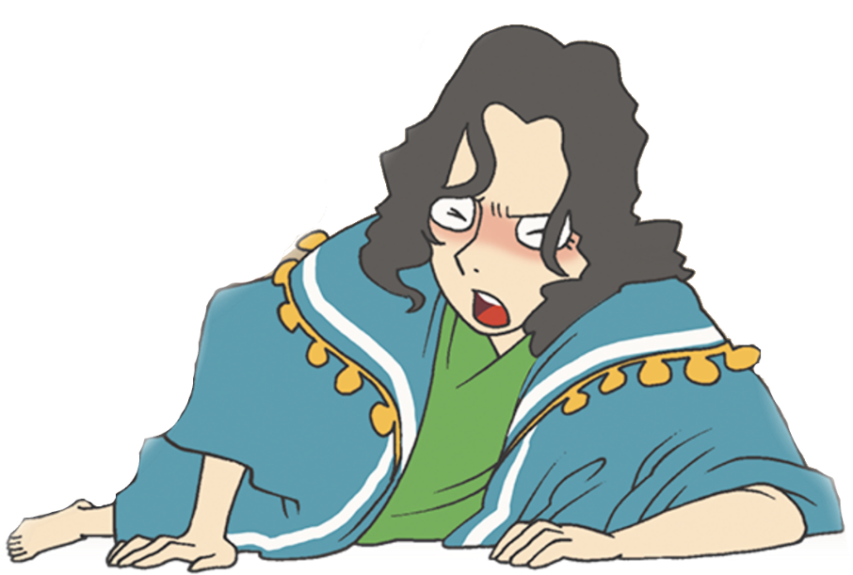
ほんろん
2. あくれいの せかいを あらかじめ
せいふくしました
イエス・キリストの
なに よって
めいじる。
けがれた れいよ、
すぐに
でていけ！
1) シャーマンを せいふく しました

Slide 9
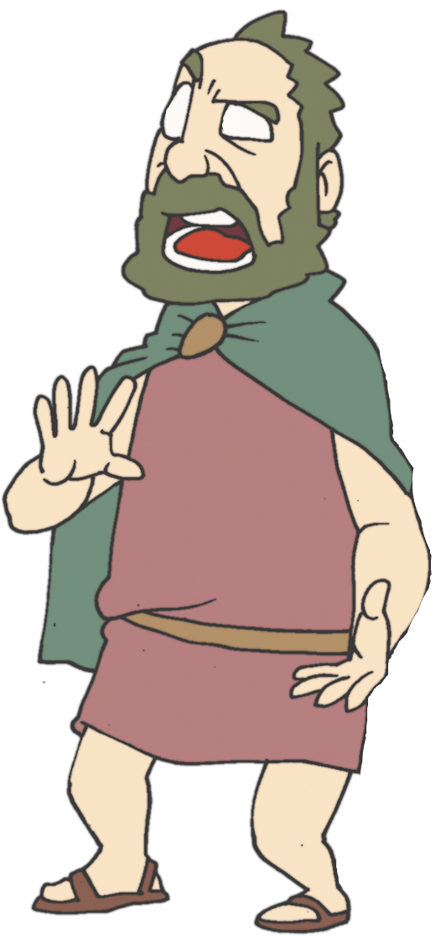
ほんろん
2. あくれいの せかいを あらかじめ
せいふくしました
あぁ～!
めが!
いつわりと あくに
みたされた あくまの こ!
おまえは めが
みえなくなって しばらく
ひの ひかりが
みえなくなる!
2) にせ よげんしゃを せいふくしました

Slide 10
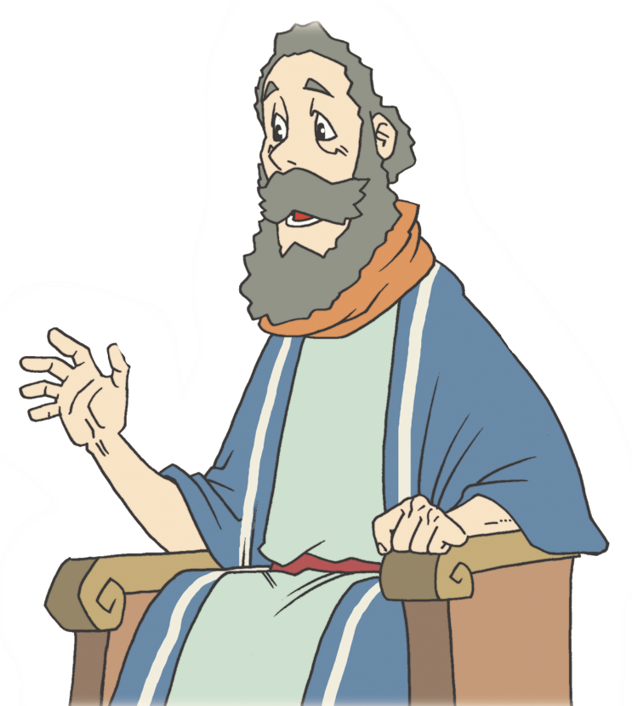

ほんろん
2. あくれいの せかいを あらかじめ
せいふくしました
そうとく かっか!
わたしたちの
ちから ではなく
イエス・キリストの
みなの ちからです
なんと!
あなたたちの
ちからは
なになのか
3) そうとくに ふくいんを つたえました

Slide 11


ほんろん
3. とめられた みちは せいふくの
はじまりに なりました
しゅよ!
いったい
なんでしょう
1) アジヤへ いく みちを とめられました

Slide 12

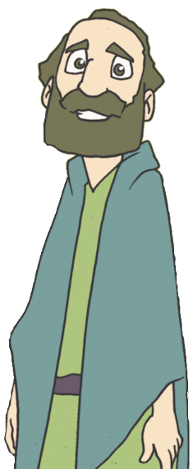
ほんろん
3. とめられた みちは せいふくの
はじまりに なりました
マケドニヤへ…
2) トロアスが ターニングポイントに なりました

Slide 13
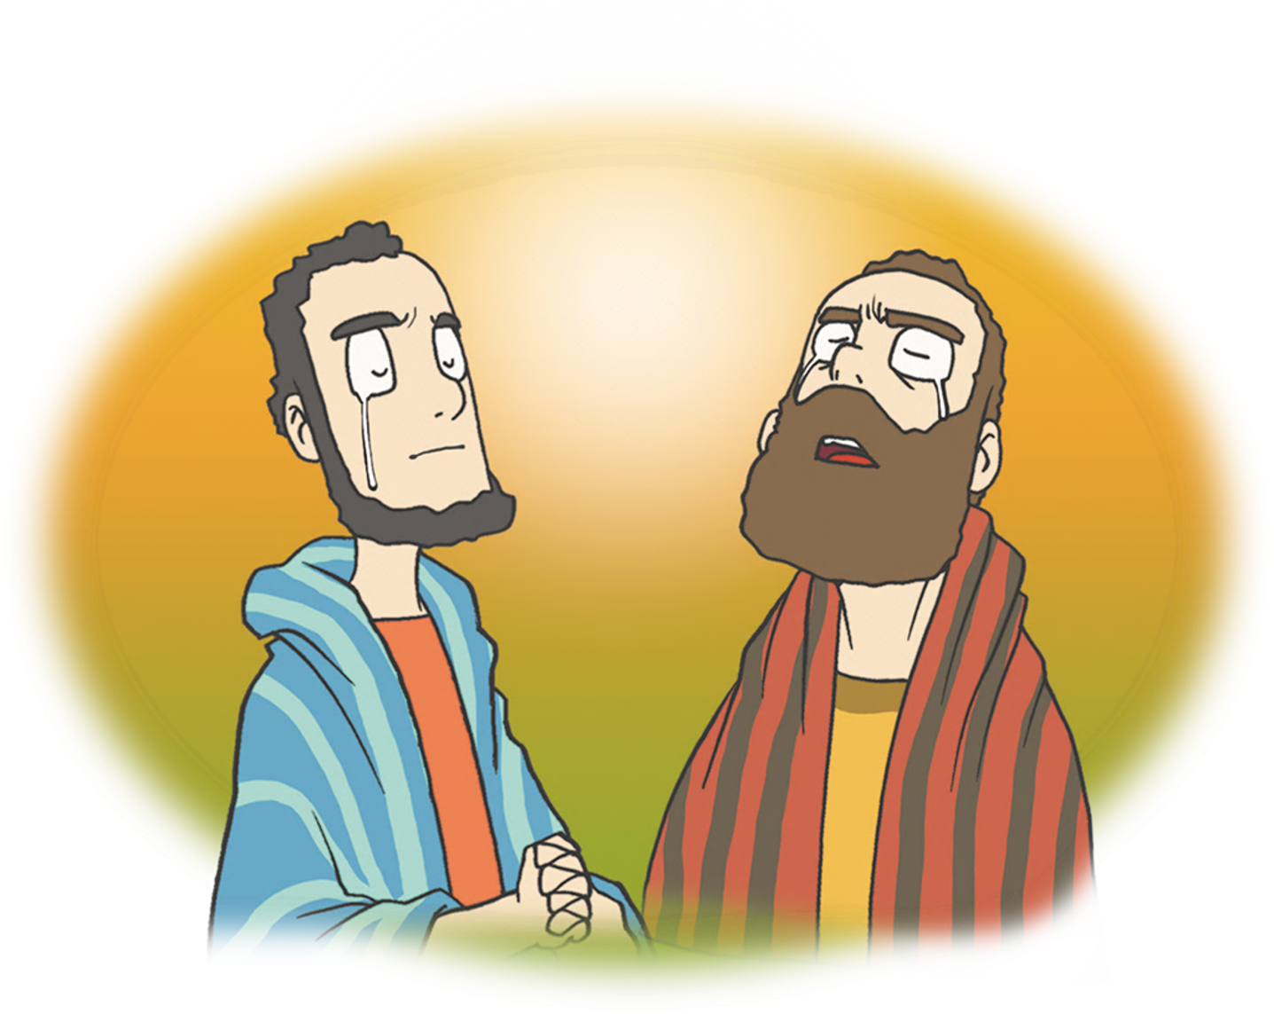
ほんろん
3. とめられた みちは せいふくの
はじまりに なりました
あ～～!
マケドニヤに
わたしたちを
よばれたのだな!
しゅに
かんしゃします
3) マケドニヤちほうに いきました

Slide 14
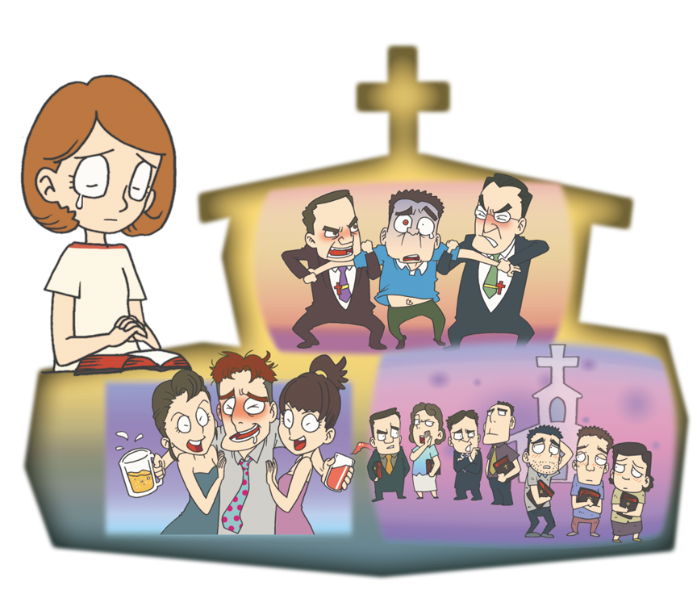
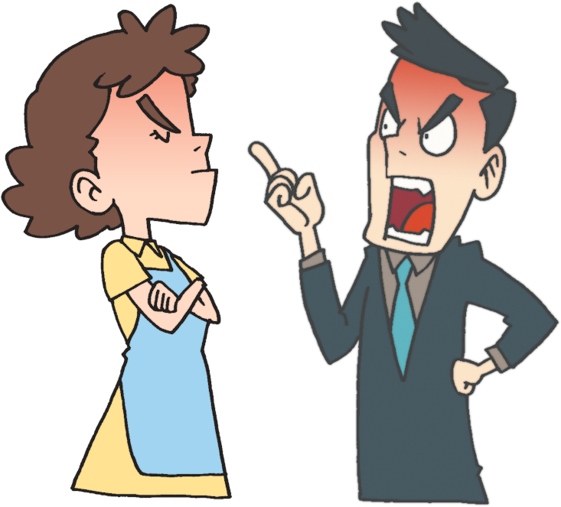


けつろん
もんだい? うつわ じゅんび!!
9つの
ながれを
みる め
かみさまでしあわせ

Slide 15


フォーラム
を
し
て
こく いん し よう
みことば- いのりの なかで かみさまの けいかくを
さきに みつけて れいてき せかいを あらかじめ
せいふくして しょうりしました
いのり ｰ みことばを かんがえて いのりぶんを
かいてみよう
じっせん – グローバルでんどうしゃの うつわを
じゅんびする スケジュールを つくりましょう

